Slide 1

FORMULARIO DE POSTULACION DISCAPACIDAD

Slide 2

POSTULACION INDIVIDUAL MEJORAMIENTO.

Slide 3
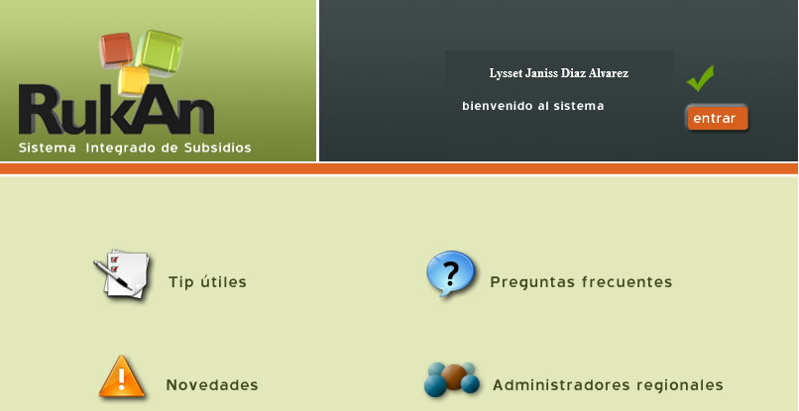
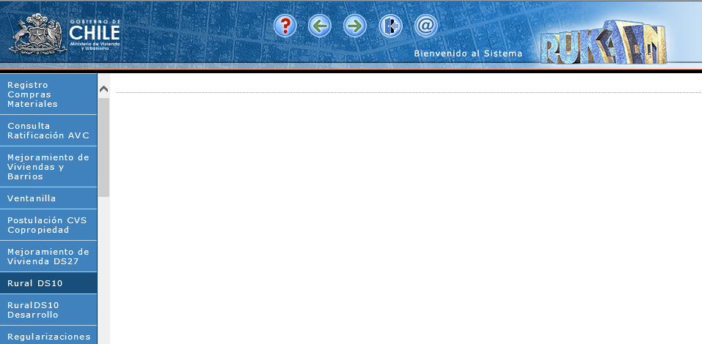
POSTULACIÓN INDIVIDUAL
1. ENTRAR EN RUKAN.
2. IR A MEJORAMIENTO DE VIVIENDAS Y BARRIOS

Slide 4
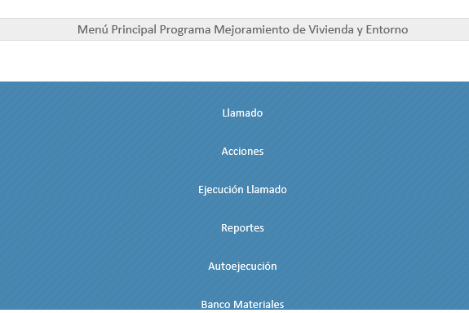
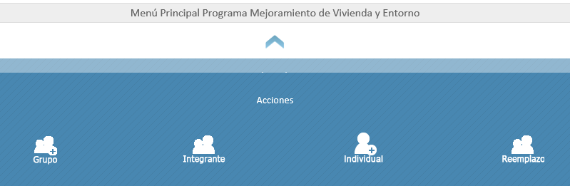
POSTULACIÓN INDIVIDUAL
3. ENTRAR EN ACCIONES.
4. IR A INDIVIDUAL

Slide 5
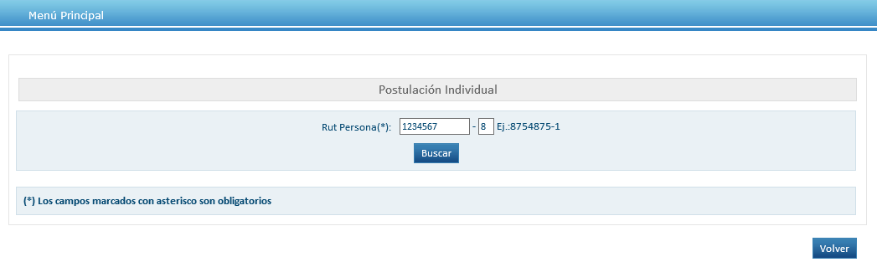
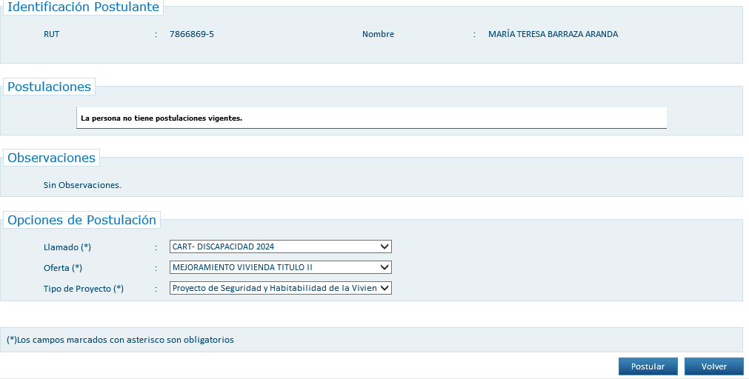

POSTULACIÓN INDIVIDUAL
5. DIGITAR EL RUT Y HACER CLICK EN BUSCAR.
6. DEBERÁ MARACAR EL LLAMADO, OFERTA Y TIPO DE PROYECTO, LUEGO HACER CLIK EN POSTULAR.

Slide 6
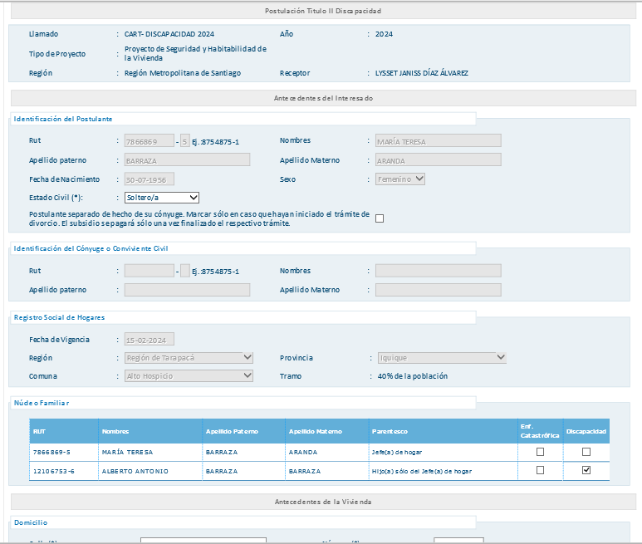
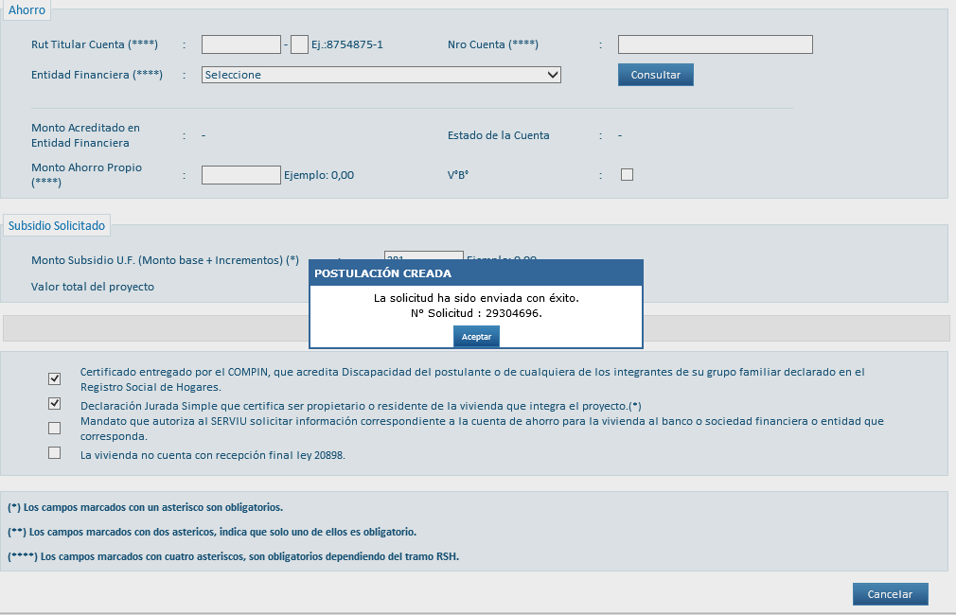
7. EL SISTEMA RROJARÁ EL SIGUIENTE FORMULARIO, USTED DEBERÁ COMPLETAR LOS DATOS.
8. FINALMENTE DEBE HACER CLICK EN GUARDAR Y SI ESTÁ TODO OK, LE ARROJARÁ EL SIGUIENTE MENSAJE

Slide 7
POSTULACION INDIVIDUAL AMPLIACION.

Slide 8
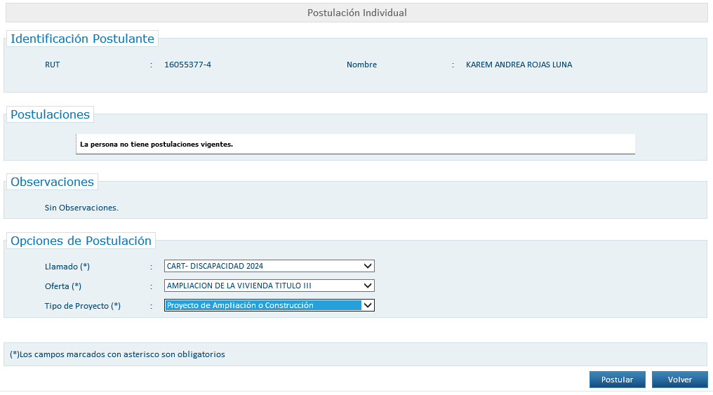
POSTULACIÓN INDIVIDUAL
1. DIGITAR EL RUT Y HACER CLICK EN BUSCAR.
2. DEBERÁ MARCAR EL LLAMADO, OFERTA Y TIPO DE PROYECTO AMPLIACION, LUEGO HACER CLIK EN POSTULAR

Slide 9
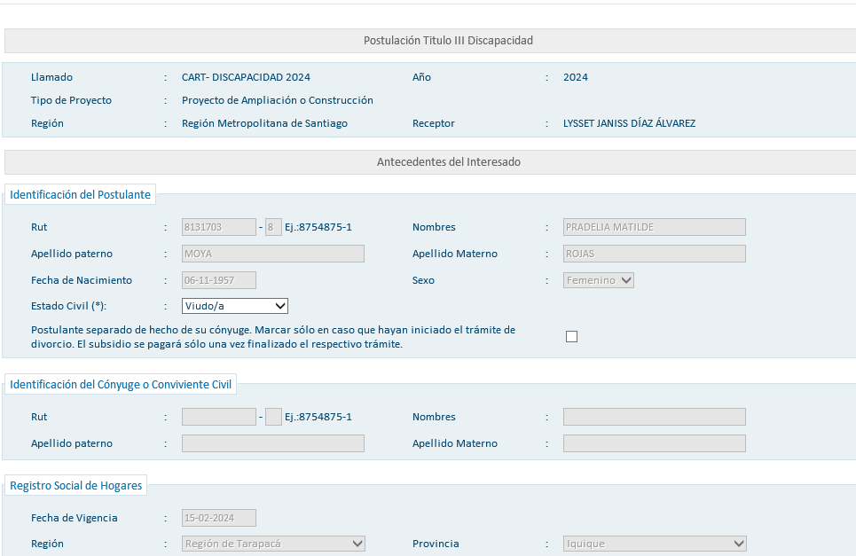
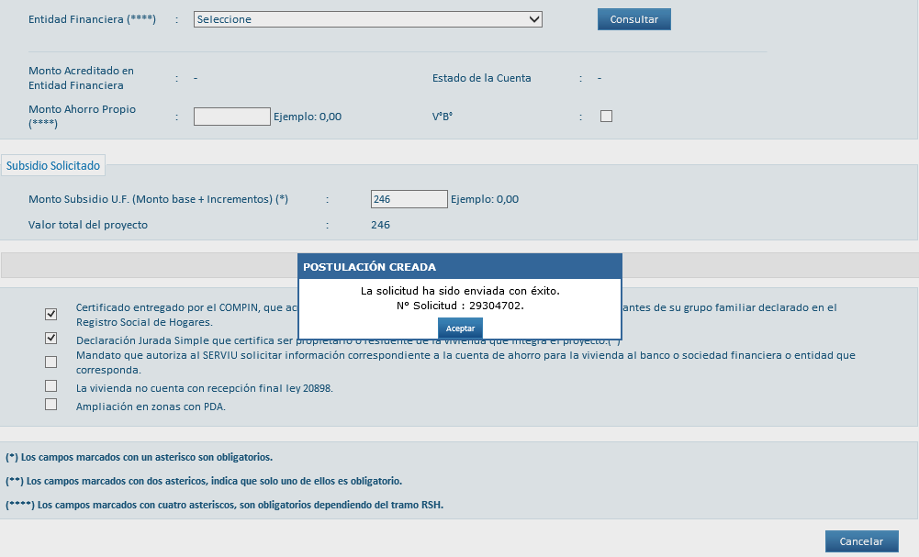
3. EL SISTEMA RROJARÁ EL SIGUIENTE FORMULARIO, USTED DEBERÁ COMPLETAR LOS DATOS.
4. FINALMENTE DEBE HACER CLICK EN GUARDAR Y SI ESTÁ TODO OK, LE ARROJARÁ EL SIGUIENTE MENSAJE

Slide 10
POSTULACION SIMULTANEA
MEJORAMIENTO Y AMPLIACION.

Slide 11
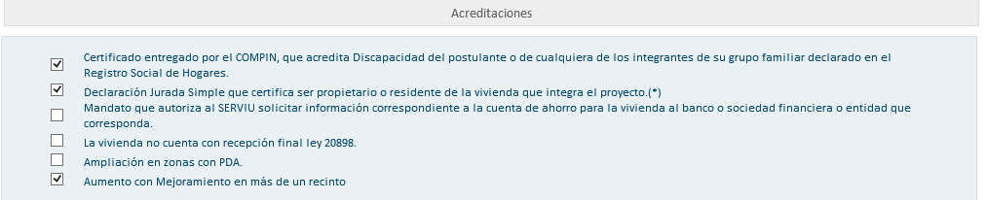
A CONSIDERAR…
SI USTED POSTULARÁ A AMBOS PROYECTOS , SE RECOMIENDA COMENZAR POR EL FORMULARIO DE POSTULACION “MEJORAMIENTO DE LA VIVIENDA”, YA QUE CUANDO POSTULE A AMPLIACIÓN, AUTOMÁTICAMENTE EL FORMULARIO DE POSTULACIÓN ARROJARÁ LA SIGUIENTE VALIDACIÓN DONDE DEBERÁ HACER CHECK ( VALIDACIÓN QUE PERMITE AUMENTAR EL MONTO DE SUBSIDIO):
EN OBRAS DE MEJORAMIENTO Y AMPLIACION SIMULTANEAS DEBERÁN DIGITAR UN MÁXIMO DE 100 UF ( Monto que permite el sistema)
EN OBRAS DE MEJORAMIENTO Y AMPLIACIÓN SIMULTANEAS COMUNAS PDA DEBERÁN DIGITAR UN MÁXIMO DE 140 UF (Monto que permite el sistema)
***LUEGO AL CIERRE DE LA DIGITACIÓN USTED DEBE ENVIAR A SERVIU EL MONTO CORRECTO PARA SER SOLICITADO EL CAMBIO POR ARANDA.

Slide 12
MONTOS DE SUBSIDIO

